Slide 1
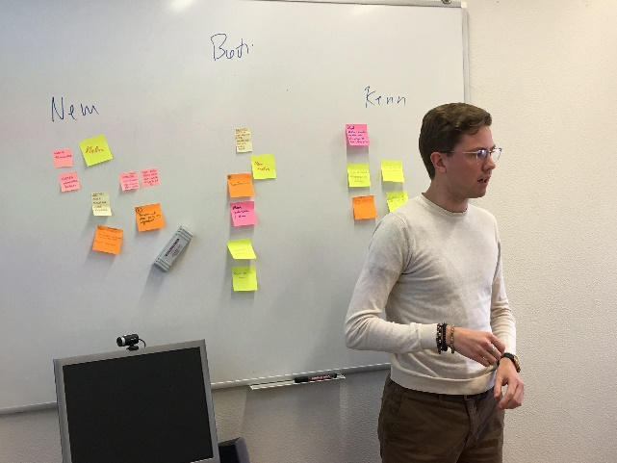
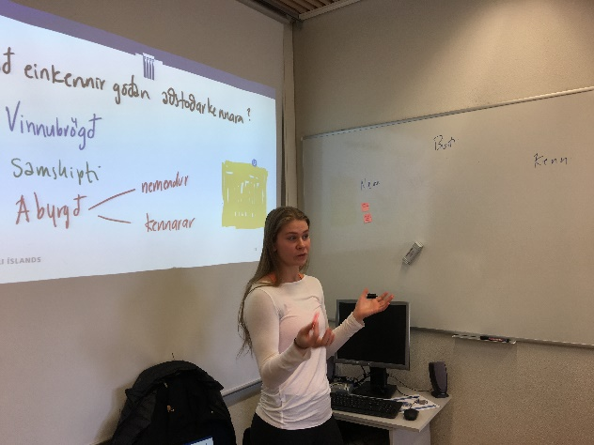
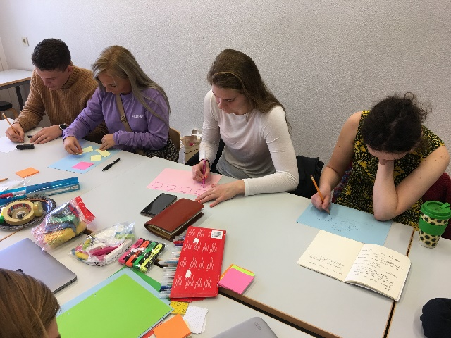

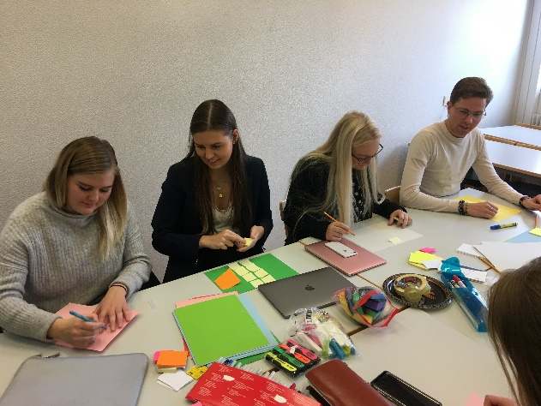
Hvað felst í að vera aðstoðarkennari

Slide 2
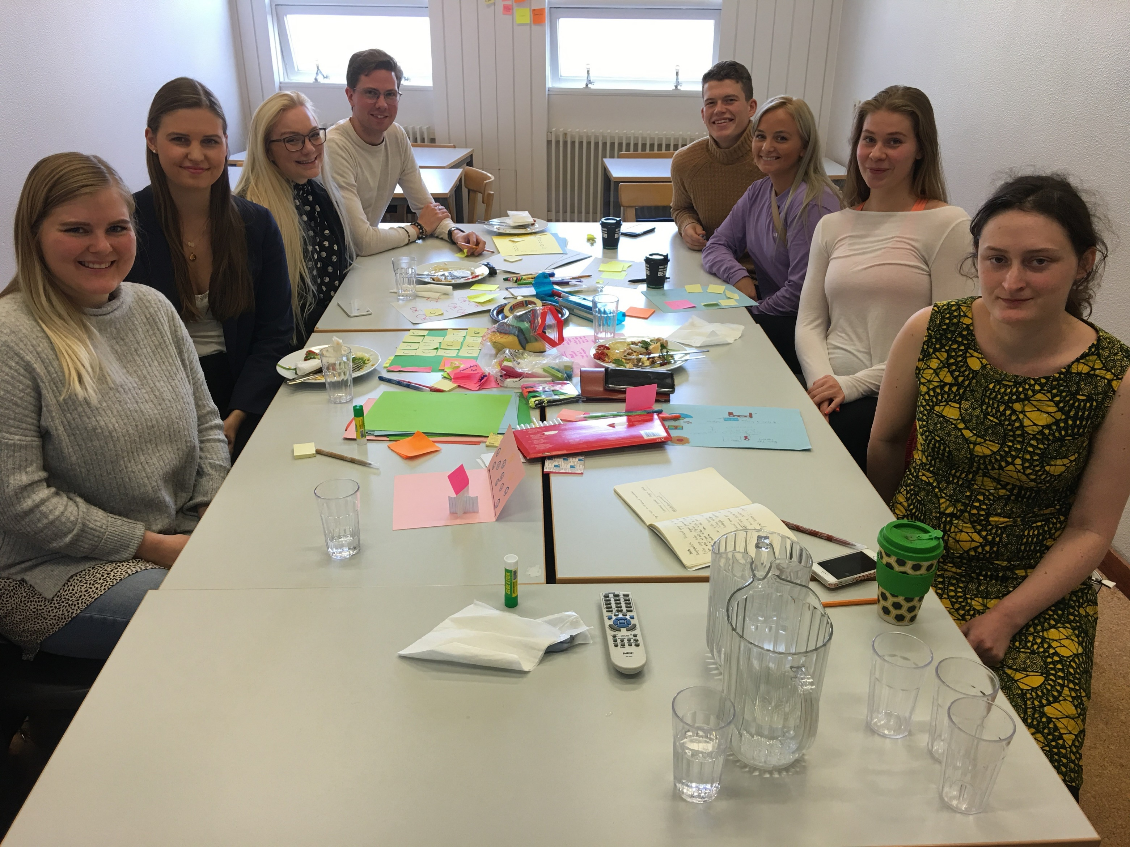
Í dag
Kynning á Kennslumiðstöð
Hvernig við notum hönnunarhugsun
Aðstoðarkennarinn
Aðferðir til að virkja nemendur
Námsmat og endurgjöf

Slide 3
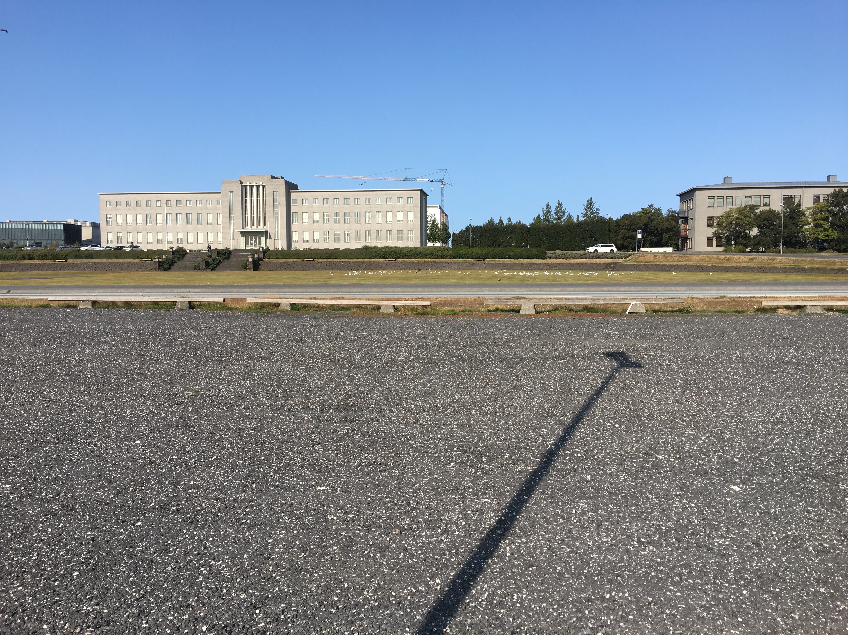
Kennslumiðstöð Háskóla Íslands

Slide 4
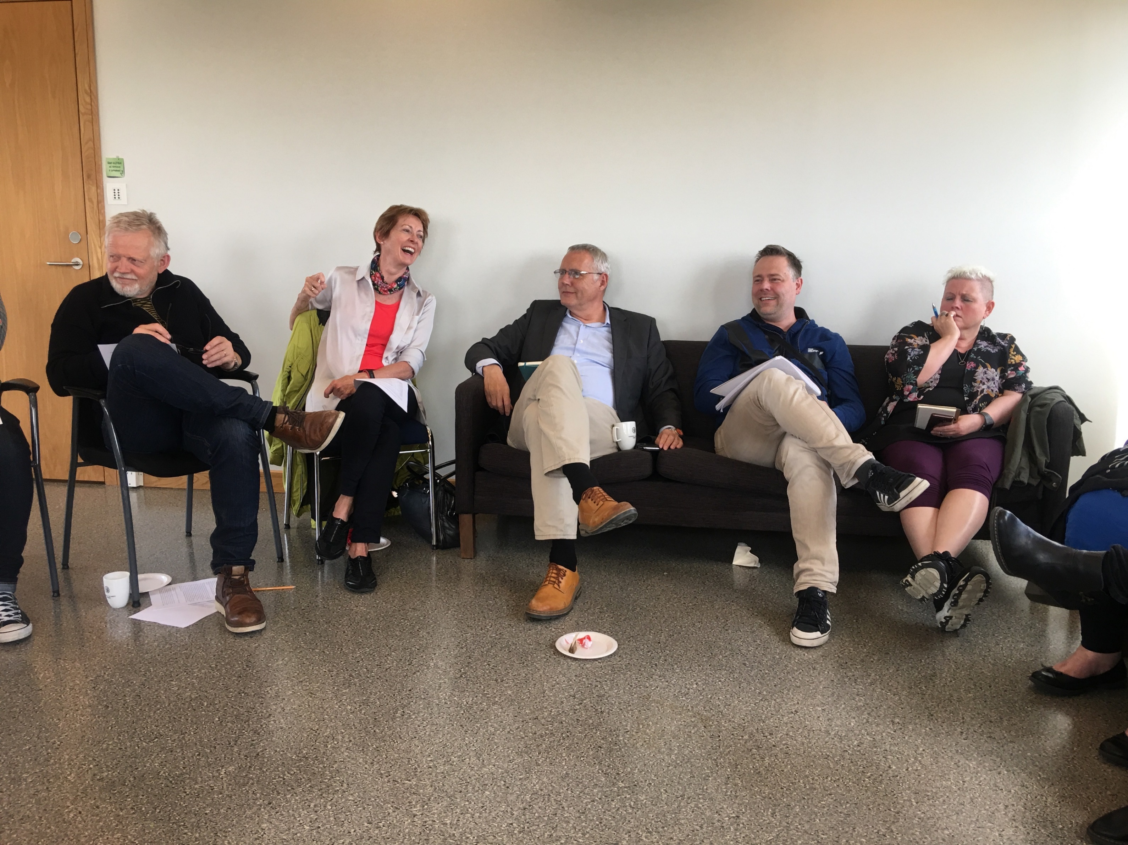

Slide 5
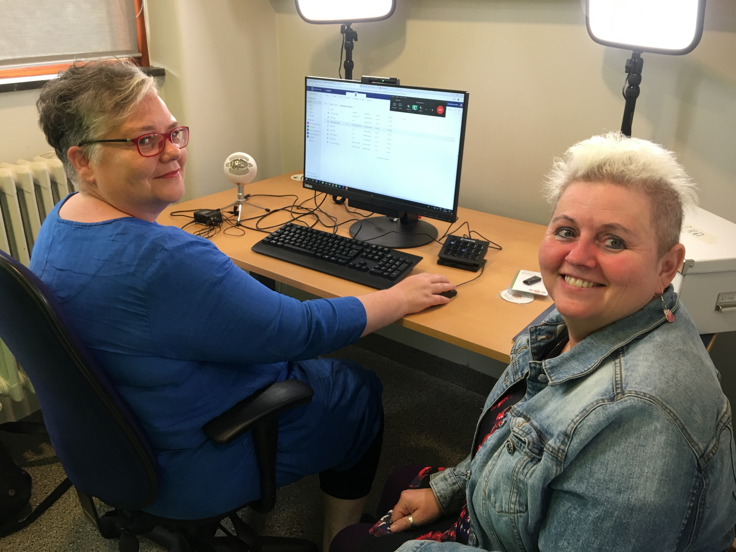

Slide 6
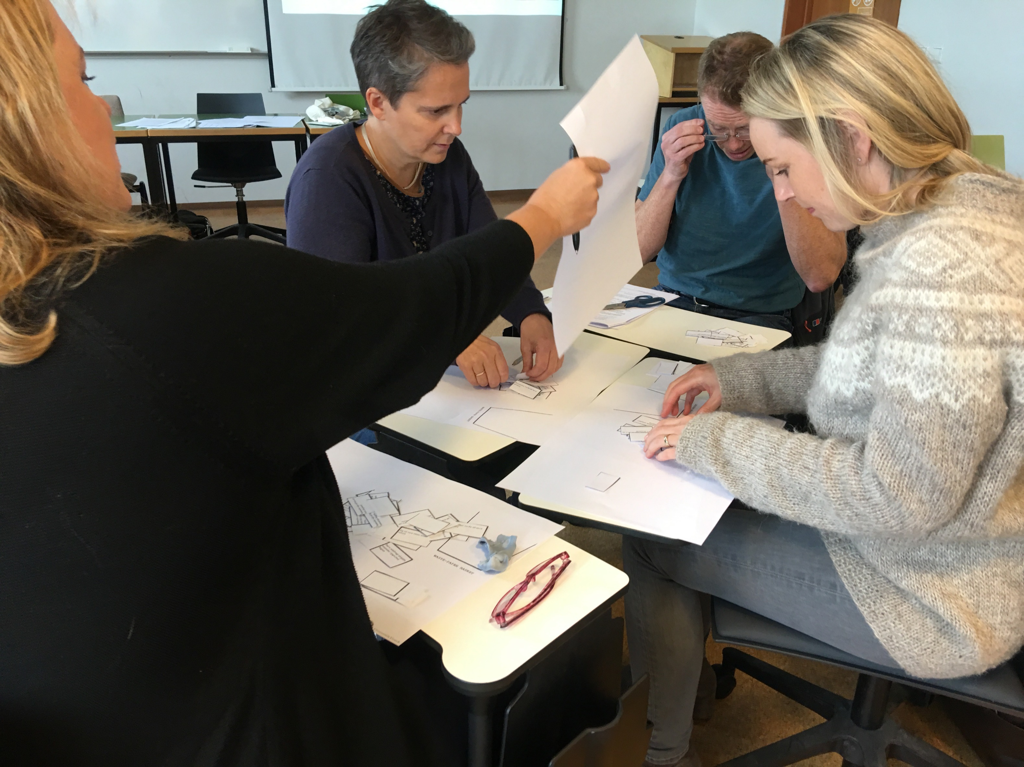

Slide 7
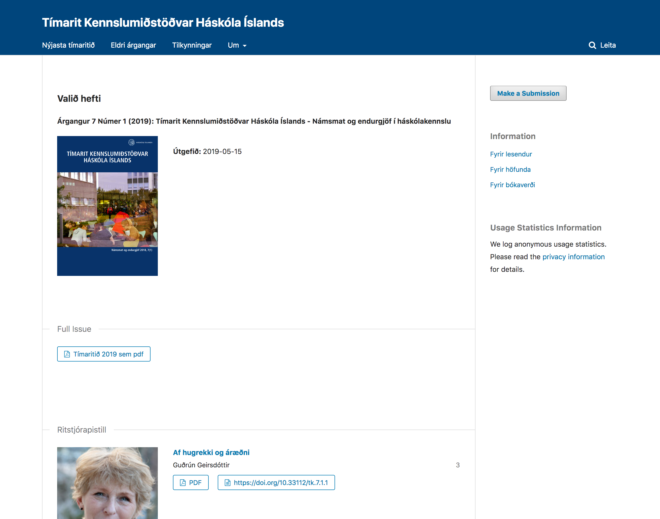
https://tk.hi.is/

Slide 8
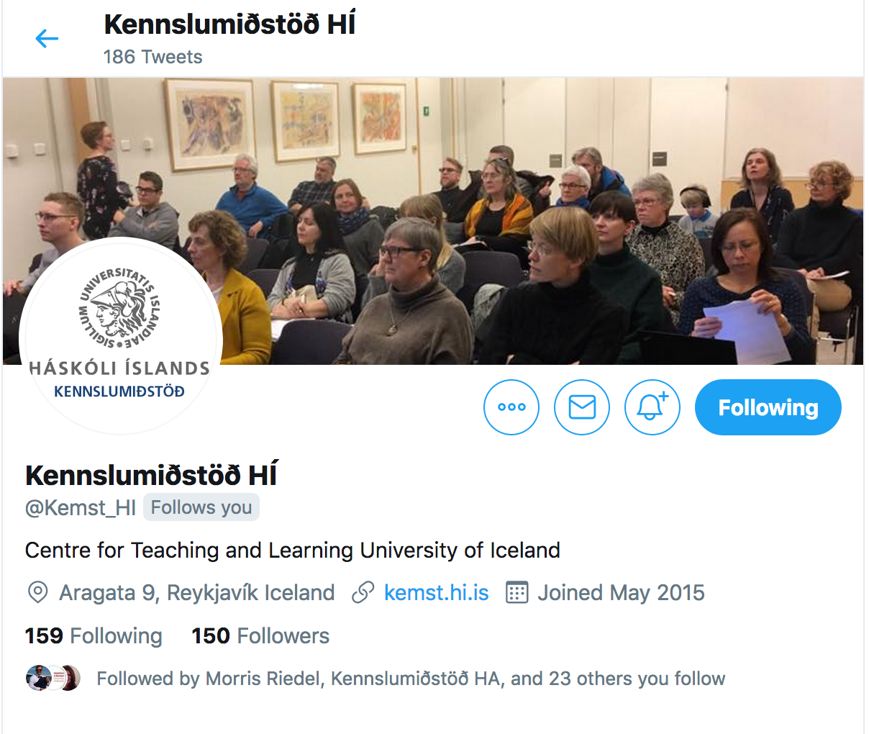
https://twitter.com/Kemst_HI
@Kemst_HI

Slide 9
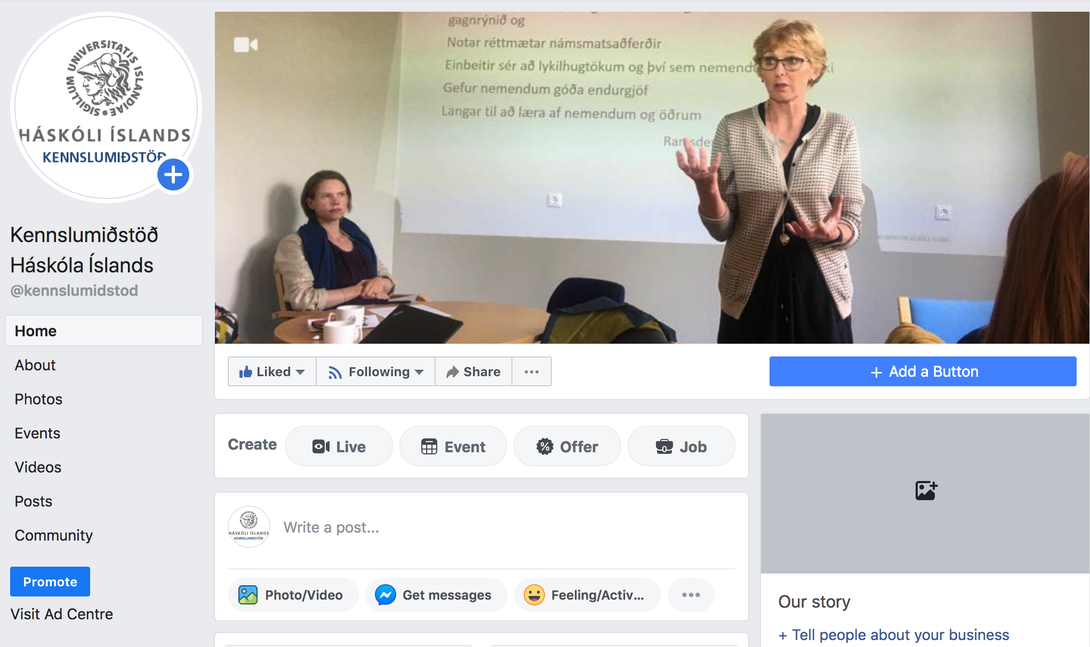
https://www.facebook.com/kennslumidstod/

Slide 10
Ég sem aðstoðarkennari

Slide 11
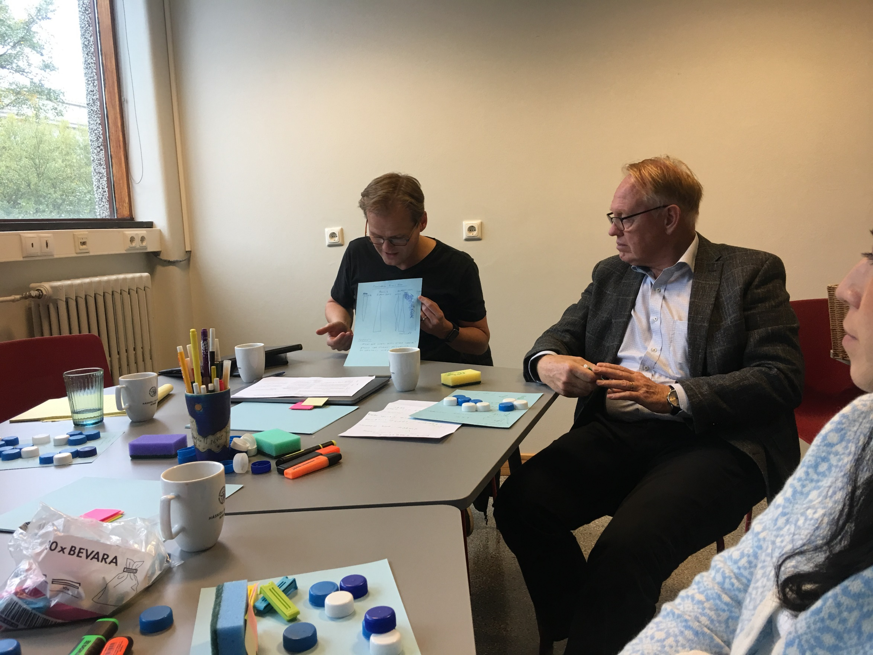
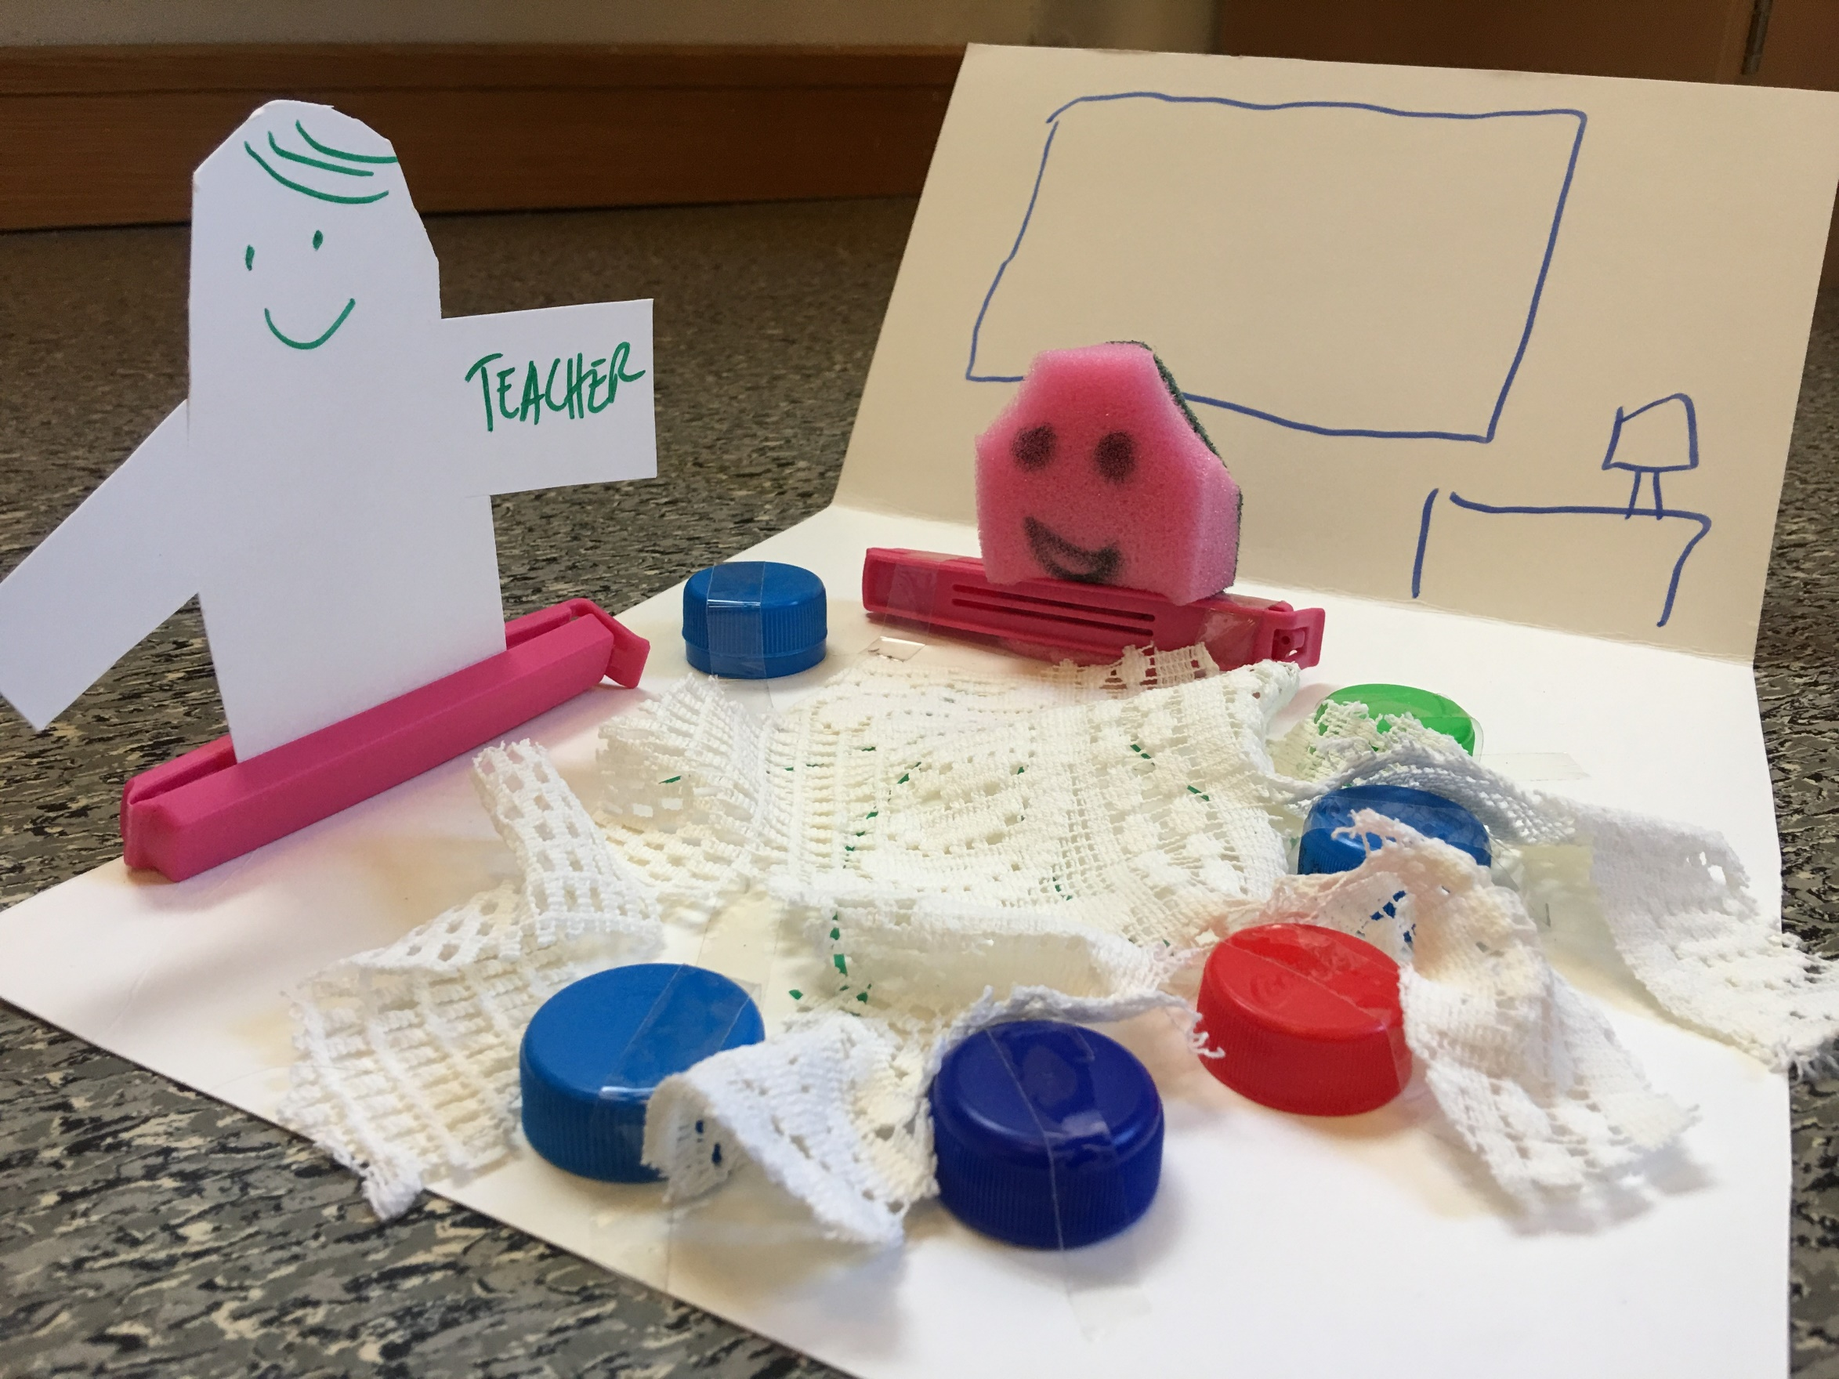
Hönnunarhugsun

Slide 12
Ég sem aðstoðarkennari

Slide 14
Verkefnin mín sem aðstoðarkennari

Slide 15
Hvernig ég ætla að leysa þessi verkefni

Slide 16
Hvað væri gott að fá/hafa til að geta leyst þessi verkefni eins vel og ég get

Slide 19
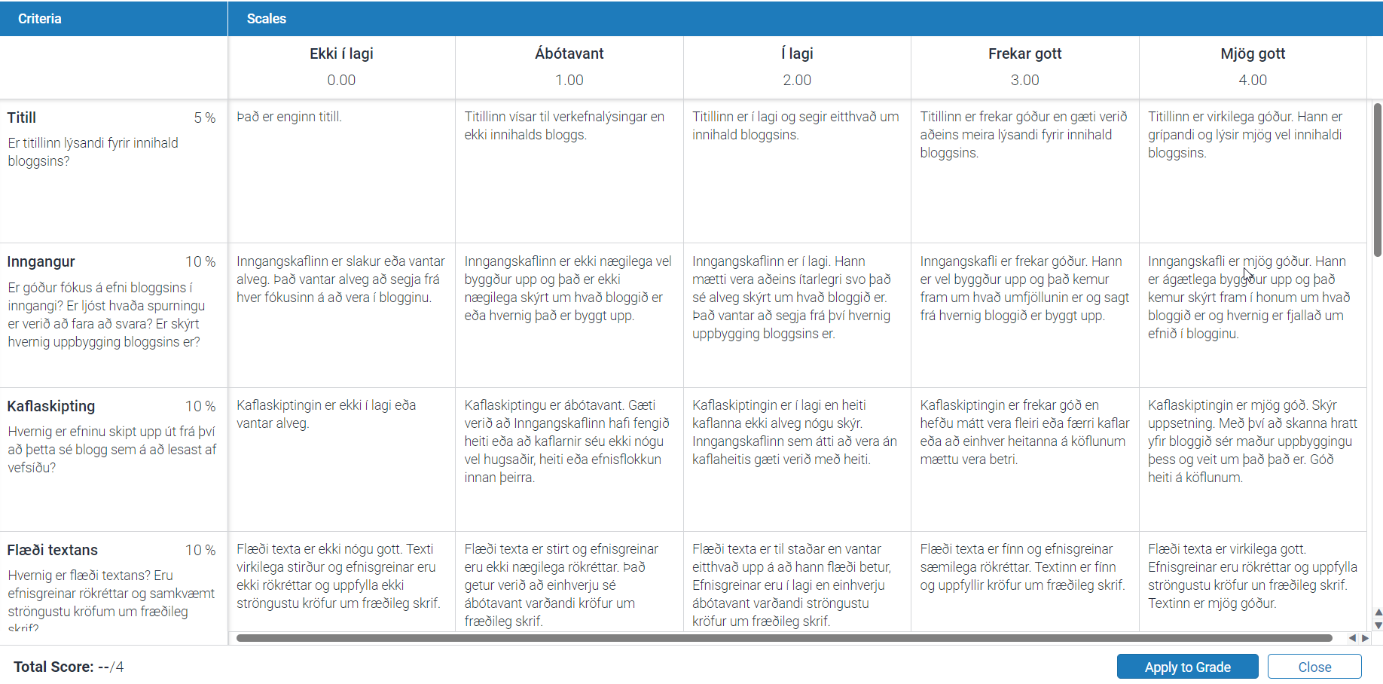

Slide 20
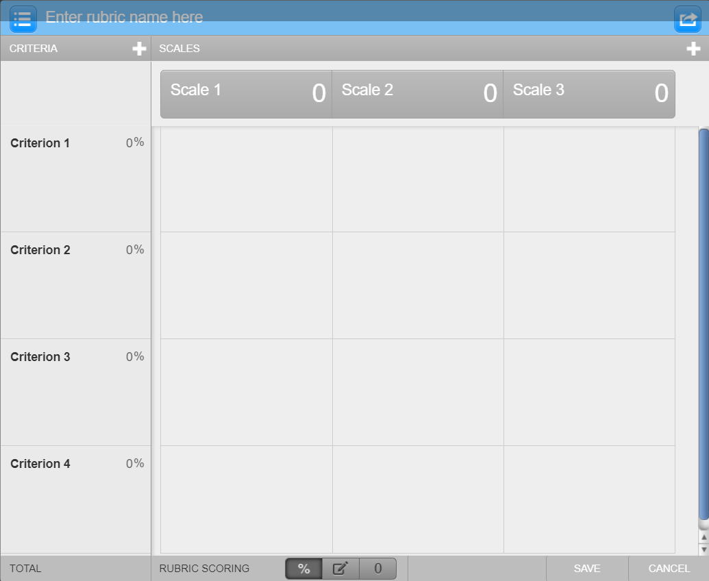

Slide 21
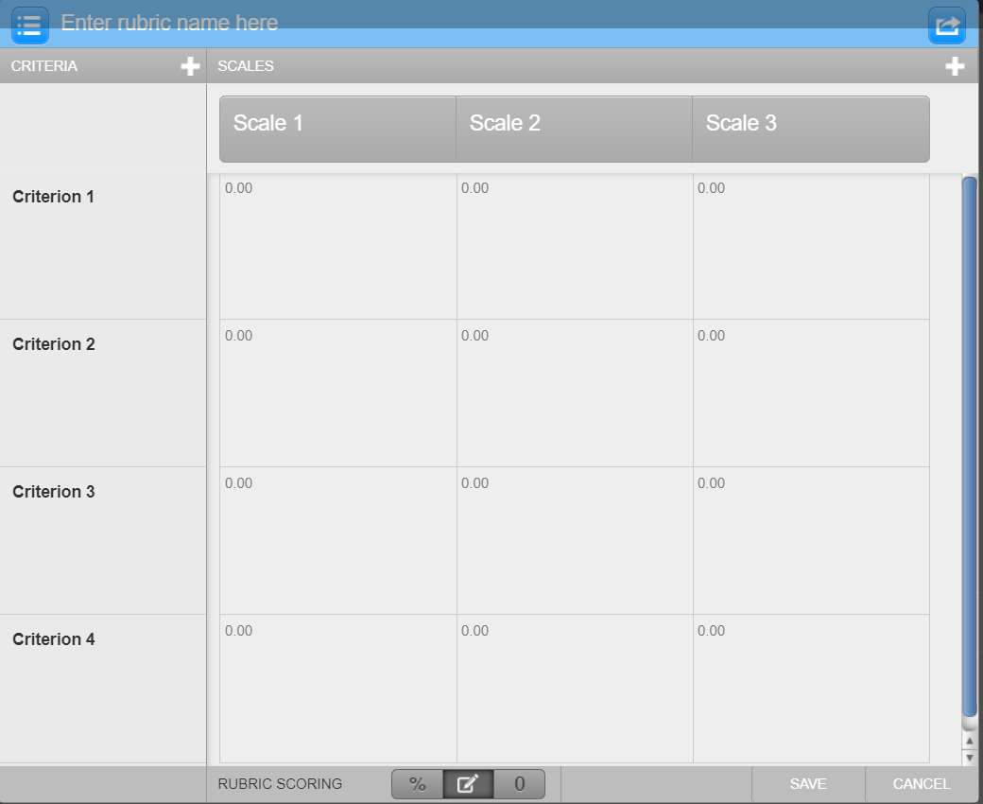

Slide 22
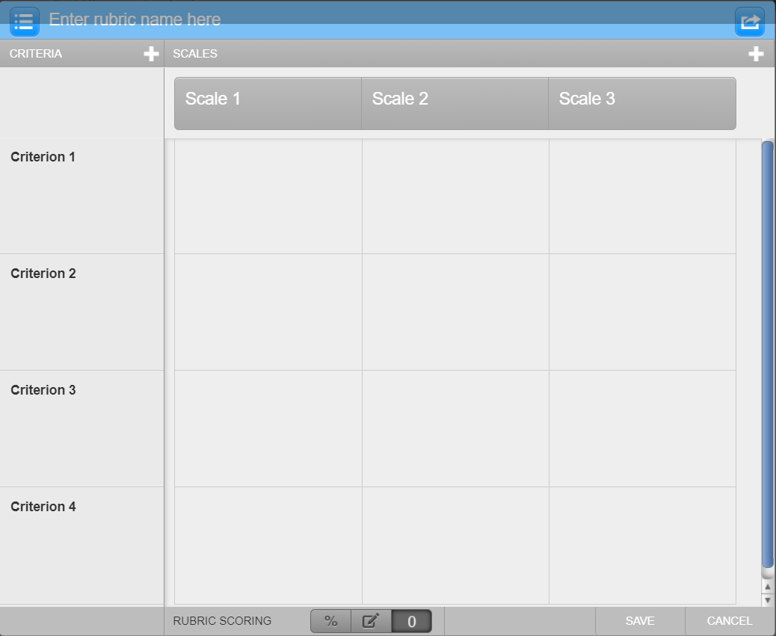

Slide 23
